Slide 1

Clase 07. SQL
OBJETOS DE UNA BASE DE DATOS

Slide 2


RECUERDA PONER A GRABAR LA CLASE

Slide 3
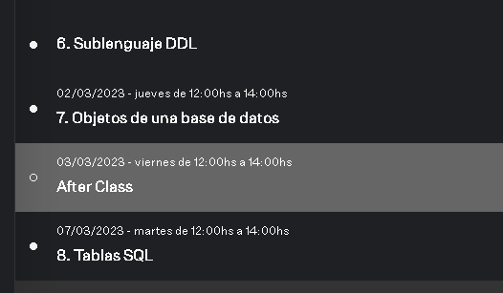
AFTER CLASS PROGRAMADO
Objetivos
Ver dudas sobre teoría o práctica que traigan
Analizar casos y problemas que tengan de la vida real para que los solucionemos
Será el día jueves a las 20:00

Slide 4

CONCEPTO CORPORATIVO: PII
Cuando hablamos de PII, estamos hablando de ‘Personal Identifiable Information’, es decir, información personal identificable. Cualquier tipo de información que nos permita identificar a un individuo del resto y afectarle directa o indirectamente.
Mails
Teléfonos
Nombres
Direcciones
Números de Identidad
Tarjetas de Crédito

Slide 5

CONTINUAMOS LA SIMULACIÓN DE LA ÚLTIMA CLASE
Query: Juegos jugados y completados por cada usuario.
Query :Top 10 usuarios según un ranking: 2 puntos por juego jugado y uno extra por juego completado. Poner nombres en mayúsculas y en una columna.
Tabla con punto 1.
Vista con resultados generales del punto 2. Tapar PII con una funcion
Un dia, nuestro manager nos dice que en vez de 10, quiere top 5. Al otro dia que quiere un top 20. Hacer un procedimiento para variar esto.

Slide 6
SIMULACIÓN DE ESTA CLASE
¡GUARDEMOS LOS RESULTADOS
DE NUESTRAS QUERIES!
REPORTE PARTE 1

Slide 7
MAPA DE CONCEPTOS

Slide 8
Realicemos un repaso general por todos los objetos que componen una DB.
Reconozcamos a los mismos, y entendamos cómo y para qué se usan, además de cuándo se deben implementar.

Slide 9

OBJETOS DE UNA BASE DE DATOS

Slide 10

Reconocer los objetos que componen una base de datos.
Identificar para qué y en qué momento se debe implementar cada uno de ellos.
OBJETIVOS DE LA CLASE

Slide 11

MAPA DE CONCEPTOS CLASE 7
TABLAS
VISTAS
OBJETOS DE UNA DB
OBJETOS DE UNA BB.DD.
STORED PROCEDURES
CONCEPTOS ENERALES, IMPLEMENTACIÓN Y USO
FUNCIONES
TRIGGERS

Slide 12
CONCEPTOS GENERALES

Slide 13

OBJETOS DE UNA BASE DE DATOS
En la primera clase mencionamos que las bases de datos relacionales están compuestas por diferentes objetos.
Estos representan la información almacenada en la DB, e integran sus características con el lenguaje de programación orientado a objetos.

Slide 14
¡PARA PENSAR!
Además de las tablas ¿Saben para qué sirven los objetos de una base relacional? ¿Utilizan o utilizaron alguno?
💬 CONTESTA EN EL CHAT

Slide 15
Definición
Una DB relacional orientada a objetos integra a la base de datos con el software elegido para el desarrollo de aplicaciones a medida.
OBJETOS DE UNA BASE DE DATOS
A su vez, una DB orientada a objetos resuelve muchas operaciones del lado del motor de la DB, agilizando la lógica de la aplicación en sí.

Slide 16
TABLAS

Slide 17
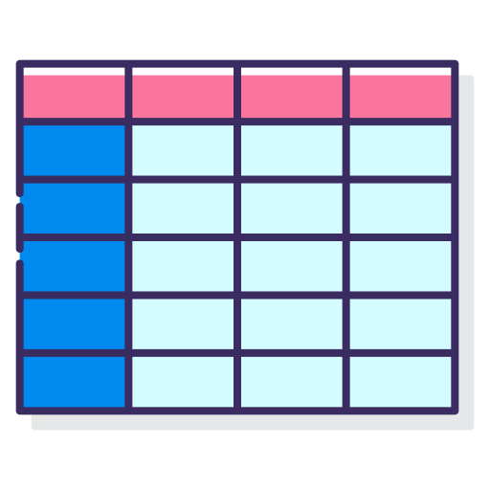
Comportamiento de las tablas
Ya sabemos que las tablas se ocupan de almacenar la información en forma de registros.
Lo hacen de forma homogénea, respetando la estructura de cada dato de un registro, el cual condice con la definición del campo que lo almacena.

Slide 18
Tablas relacionales
Cada tabla puede trabajar de forma autónoma, aunque en una DB relacional suele establecerse al menos una relación entre la tabla más importante y una o más tablas secundarias, terciarias, etcétera.

Slide 19


Tipos de claves
Las claves y/o relaciones entre tablas mantienen la consistencia de datos en una DB.
Podemos eliminar registros de una tabla principal relacionada a una tabla secundaria, pero no podremos eliminar registros de una tabla secundaria ya relacionados a una tabla principal.

Slide 20

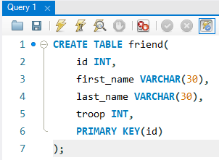
PASO 1: crear la tabla ‘Friend’
Dentro del esquema Gammers en MySQL Workbench, crearemos una tabla denominada Friend, utilizando la sentencia CREATE TABLE Friend

Slide 21
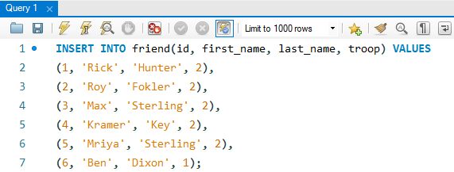
PASO 2: agreguemos algunos registros
Agregamos algunos registros a la tabla creada, para darle consistencia en su información. En la columna troop, agregamos algunos números que luego haremos coincidir con la otra tabla que debemos crear.

Slide 22
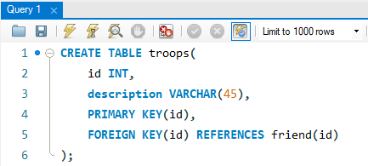
PASO 3: creamos la tabla ‘Troops’
Ahora creamos la tabla troops, utilizando la sentencia CREATE TABLE troops.

Slide 23
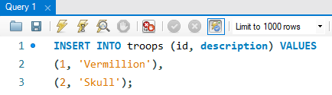
PASO 4: agregamos algunos registros
Hagamos coincidir los números de la columna id de la tabla friend, con aquellos números que agregamos en la columna troops.

Slide 24
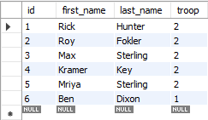

Ejemplo de tablas con relación
Disponemos ya de dos tablas: friend y troops.
Ambas están definidas de forma independiente, con una relación lógica entre dos campos, aunque esta no ha sido definida de forma efectiva en el Diagrama E-R.

Slide 25
Ejemplo de tablas con relación
Es posible y lógico que podamos eliminar uno o más registros en la tabla friend, a pesar de que están relacionados con la tabla troops.
¿Saben por qué?

Slide 26
Ejemplo de tablas con relación
Pero no es posible o lógico que podamos eliminar uno o más registros de la tabla troops.
¿Se imaginan por qué?

Slide 27

Normalización de datos
Es importante definir siempre de forma lógica a las tablas que normalizan la información en una DB.
De esta forma evitaremos que los registros queden huérfanos en el caso que se eliminen de una tabla secundaria, como es en este caso la tabla troops.

Slide 28
¡LA PROXIMA CLASE VEREMOS LA PRACTICA DE ESTE TEMA!

Slide 29
FUNCIONES ALMACENADAS
(O FUNCIONES DEFINIDAS POR EL USUARIO)

Slide 30
DEFINICIÓN Y USO DE LAS FUNCIONES

Slide 31

REPASO DE FUNCIONES
La clase anterior aprendimos sobre Funciones. Ahora nos toca conocer las funciones almacenadas en Mysql.
[...]
Estas permiten crear una rutina específica que procese determinados parámetros, y retornar un resultado determinado.

Slide 32
FUNCIONES ALMACENADAS: definición
Las funciones almacenadas utilizan el lenguaje SQL, y permiten incluir sentencias propias creadas por el desarrollador, como también combinar funciones SQL preexistentes.
Podemos combinar estas últimas para crear resultados personalizados que las funciones integradas no puedan resolver.

Slide 33
FUNCIONES: estructura
Aceptan sólo parámetros de entrada:
Deben retornar siempre un valor con un tipo de dato definido.
Pueden usarse en el contexto de una sentencia SQL.
Retornan un valor individual, y nunca un conjunto de registros.
Si desarrollas en algún lenguaje de programación, encontrarás un parecido con las funciones personalizadas que creas en cualquier otro programa.

Slide 34
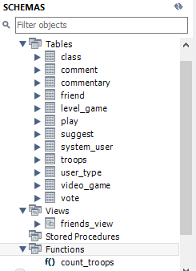
FUNCIONES: disponibilidad
Las funciones se almacenan en el apartado homónimo de los objetos de la DB.
Sólo están disponibles en el Schema donde fueron creadas.

Slide 35
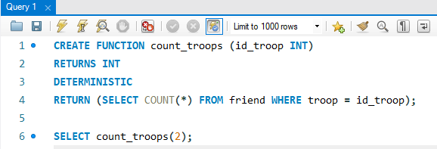
FUNCIONES; ejemplo de uso
Puedes crear, por ejemplo, una función que retorne la cantidad de integrantes que tiene una troop, pasando como parámetro el identificador de una troop.

Slide 36
FUNCIONES: ejecución
La ejecucion de la funcion se da en dos partes. Hay un momento en el que la creamos y un momento en el que la usamos en nuestras queries del dia a dia. Veamos un ejemplo de creación:
CREATE FUNCTION COMPLETE_NAMES
(primer_nombre VARCHAR(40), ultimo_nombre VARCHAR(40))
RETURNS VARCHAR(40)
DETERMINISTIC
RETURN (
SELECT CONCAT(last_name _name,’, ‘,first_name));

Slide 37
¡VAMOS A PRACTICAR UN POCO!
CODE PARTE 1

Slide 38
SIMULACIÓN DE ESTA CLASE
¡CREEMOS UNA FUNCIÓN
PARA OCULTAR PII!
REPORTE PARTE 2

Slide 39
VISTAS

Slide 40
DEFINICIÓN DE VISTAS

Slide 41


VISTAS: definición
Una Vista es un conjunto de resultados de una tabla o más tablas de un DB.
Podemos definirlas también como “una tabla virtual”, que se genera a partir de una o más tablas de una BD relacional.

Slide 42
VISTAS: definición de su nombre
Están compuestas por la misma estructura que una tabla: filas y columnas.
Pueden ser almacenadas con el mismo nombre de una tabla, o si se combinan dos o más tablas en la vista se suele definir combinando ambos nombres.

Slide 43
VISTAS: tipo de interacción
Aunque se utilizan para mostrar datos combinando dos o más tablas, en lugar de tener que elaborar la consulta, las Vistas también permiten la inserción, eliminación y actualización de los registros que muestran.
Aunque esto último queda condicionado a las restricciones de estructura de la Vista cuando es creada.

Slide 44
VISTAS: ejecución
Puedes ejecutar una Vista tal como invocas a una Tabla convencional.
Incluso puedes sumarle condicionales mediante la sentencia WHERE, sobre la información que mostrará.

Slide 45
VISTAS: ejecución
CREATE VIEW friends_view AS
SELECT *
FROM friend;
SELECT *
FROM friends_view;
Puedes ejecutar una Vista tal como invocas a una Tabla convencional.
Incluso puedes sumarle condicionales mediante la sentencia WHERE, sobre la información que mostrará.

Slide 46
DILEMAS DEL MUNDO SQL
Tiene filas y columnas…. como una tabla
Puedo hacer consultas… como una tabla
¿Cuando debería crear una nueva tabla y cuando una nueva vista?
¿QUE CREEN? 💬 CONTESTA EN EL CHAT

Slide 47
Uso de Tablas versus Vistas
Datos a guardar | Mejor objeto
Datos que no estan en nuestra DB, osea que serian una fuente principal de informacion | Tablas
Datos de agregaciones de tablas | Vistas
Datos que estan en nuestro DB, pero son muy complejos o PII | Vistas
Re-versiones de una tabla (para migraciones o para cambiar nombres de columnas) | Vistas
Para guardar queries que usamos recurrentemente | Vistas

Slide 48
¡VAMOS A PRACTICAR UN POCO!
CODE PARTE 2

Slide 49
SIMULACIÓN DE ESTA CLASE
¡CREEMOS LAS VISTAS!
REPORTE PARTE 3

Slide 50
Si todavía no conoces nuestros servicios de desarrollo profesional y querés saber más hacé clic aquí.
¡5/10 MINUTOS Y VOLVEMOS!

Slide 51
☕
BREAK
¡5/10 MINUTOS Y VOLVEMOS!

Slide 52
STORED PROCEDURES

Slide 53
DEFINICIÓN DE PROCEDIMIENTOS ALMACENADOS

Slide 54

STORED PROCEDURE: definición
Los procedimientos almacenados (stored procedures) son parte de Mysql desde su versión 5.0.
Conforman un conjunto de instrucciones escritas en Transact-SQL para realizar una tarea determinada, pudiendo ser esta una operación simple de resolver, o una serie encadenada de tareas complejas.

Slide 55
STORED PROCEDURE: definición
Son especialmente útiles cuando:
Varias aplicaciones deben realizar una misma consulta.
Existen entornos donde la seguridad es importante.
Los S.P. se almacenan en el apartado homónimo del esquema visible en Mysql Workbench.

Slide 56
STORED PROCEDURE: permisos
La ejecución de un Stored Procedure no está disponible para cualquier usuario. Es necesario que el perfil de éste, en el esquema de base de datos, tenga habilitado el permiso de ejecución (Execute).
Un SP puede contener y ejecutar en su interior cualquier consulta del tipo DML. Incluso puede combinar varias de estas, aplicándolas en diferentes tablas.

Slide 57
Uso de views versus SP
View | Stored Procedure
No acepta parámetros | Acepta parámetros
Puede ser usado como una parte de una query más grande | No puede ser usado como una parte de una query más grande
Puede tener solo un SELECT | Puede tener muchos statements distintos más complejos
No puede modificar otras tablas | Puede modificar otras tablas
Puede ser usado como target de Inserts, Updates o deletes | No puede ser usado como target por inserts, updates o deletes

Slide 58
STORED PROCEDURES: ejecución
Se inicia con el comando CREATE PROCEDURE. Recibe parámetros del tipo IN, OUT e INOUT ,y soporta tipos de datos válidos. Pueden tener dos tipos de denominación: Determinista y No determinista.
DELIMITER //
CREATE PROCEDURE simple_select_filter (IN value INT)
BEGIN
SELECT id,name FROM table WHERE id=value;
END //
CALL simple_select_filter(10)

Slide 59
STORED PROCEDURE: denominación
Determinista: se los denomina así cuando el SP produce el mismo resultado sobre los mismos parámetros de entrada.
No determinista: cuando produce resultados diferentes a los tipos de parámetros de entrada.
Finalmente, un SP se ejecuta siempre del lado del servidor, y devuelve los datos filtrados y procesados al cliente que los solicitó.

Slide 60

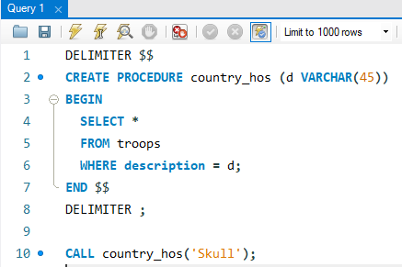
STORED PROCEDURE: estructura
Ejemplo: SP que retorna las troops que coinciden que una descripción parametrizada.

Slide 61
¡VAMOS A PRACTICAR UN POCO!
CODE PARTE 3

Slide 62
SIMULACIÓN DE ESTA CLASE
¡HAGAMOS FLEXIBLE NUESTRA VIEW!
REPORTE PARTE 4

Slide 63
TRIGGERS

Slide 64
DEFINICIÓN DE TRIGGER

Slide 65

TRIGGER: definición
Un trigger es una aplicación almacenada (stored program), creado para ejecutarse cuando uno o más eventos ocurran en nuestra base de datos.
El trigger se dispara cuando ocurre un comando INSERT, UPDATE o DELETE, ejecutando un bloque de instrucciones que proteja o prepare la información de las tablas.

Slide 66
TRIGGER: definición
La principal tarea de un trigger es la de mantener la integridad de una bb.dd. aplicando los siguientes casos de uso:
Validar la información
Calcular atributos derivados
Seguir movimientos y Logs
Entre otras tantas necesidades que pueda haber, y que requieran ejecutar una acción implícita sobre los registros de una tabla.

Slide 67
TRIGGER: esquema tradicional
INSERT
INICIO
UPDATE
FIN
DELETE
Este es un esquema tradicional de trabajo, cuando se ejecuta un comando DML y cualquier acción adicional a realizar sobre esta acción debe ser controlada por un programador.

Slide 68
TRIGGER: esquema con triggers
BEFORE
AFTER
TRIGGER BEFORE
INICIO
INICIO
INSERT
TRIGGER AFTER
UPDATE
INSERT
DELETE
UPDATE
FIN
DELETE
FIN

Slide 69
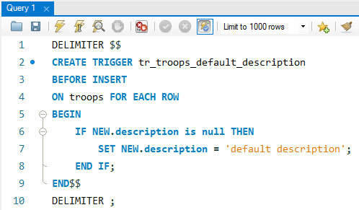
Esquema con interacción de un trigger
Ejemplo: el trigger siguiente se ejecuta cuando se realiza una inserción sobre la tabla troops. Si la description es null, el trigger altera su valor ingresando ‘default description’.

Slide 70
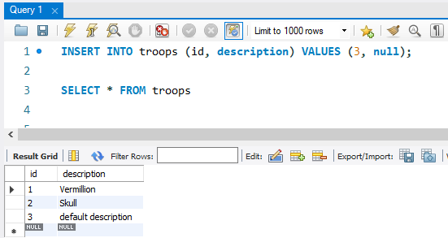
Esquema con interacción de un trigger
Ejemplo para testear el disparador:

Slide 71
¡EJERCITEMOS UN POCO LA MENTE!

Slide 72
Piensa un esquema de DB
Entendiendo la lógica de los Triggers y cómo aplicarlos, pensemos un esquema (o dos) donde debamos aplicar un Trigger utilizando AFTER, y uno utilizando BEFORE.
Junto con el esquema a pensar, debemos contemplar también la o las tablas involucradas que serán afectadas y/o escuchadas por el trigger.

Slide 73
PRACTICA DE TRIGGERS
LUEGO DE APRENDER A USAR DELETE,INSERT Y UPDATE

Slide 74

IMPLEMENTACIÓN Y USO DE UN DIAGRAMA E-R
Tiempo estimado: 15 minutos

Slide 75
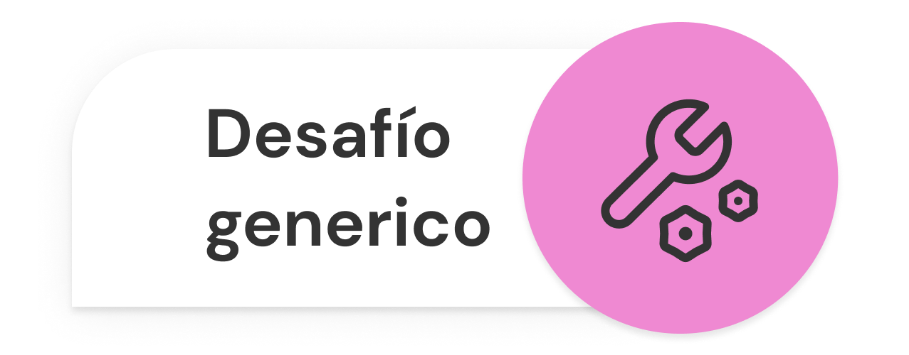
IMPLEMENTACIÓN Y USO DE UN DIAGRAMA E-R
Recuperando el Diagrama E-R que realizamos en la Clase 2, y con los conocimientos adquiridos hasta ahora, crear una base de datos nueva, integrando a la misma las tablas realizadas en este diagrama E-R.
Tengan presente que cada una de las tablas deberá tener, como mínimo, unos 3 campos. Si tienen o deseas agregarles más, mejor aún.

Slide 76

¿PREGUNTAS?

Slide 77
¡MUCHAS GRACIAS!
Resumen de lo visto en clase hoy:
Objetos de una DB.
Tablas y Vistas.
Stored Procedures.
Funciones.
Triggers.

Slide 78

OPINA Y VALORA ESTA CLASE

Slide 79
#DEMOCRATIZANDOLAEDUCACIÓN

